Slide 1

KINH TẾ HỌC ĐẠI CƯƠNG Chương 1. Kinh tế học và nền kinh tế GV: ThS Nguyễn Quốc Thắng

Slide 2
Thực chứng và chuẩn tắc
Thực chứng và chuẩn tắc là gì?
Làm thế nào để phân biệt một vấn đề là thực chứng hay là chuẩn tắc?

Slide 3

Kinh tế học thực chứng
Kinh tế học thực chứng là phân tích xem xã hội ra quyết định như thế nào về tiêu dùng, sản xuất và trao đổi hàng hoá

Slide 4

Kinh tế học thực chứng
Sử dụng kinh tế học thực chứng với những diễn biến kinh tế đã và đang xảy ra để hình thành cơ sở dự đoán cho tương lai.

Slide 5
Đặc điểm nhận biết Kinh tế học thực chứng
Các ý kiến cá nhân cần phải dựa trên các bằng chứng khách quan
Các luận điểm được đặt trong mối liên hệ giữa vấn đề này với vấn đề kia
Những vấn đề còn bất đồng hoặc chưa trả lời trở thành tiền đề cho các nghiên cứu tiếp theo

Slide 6
Ví dụ Kinh tế học thực chứng
Giá thịt heo tăng 10% nên đã làm cầu thịt bò tăng 6% trong tháng 5.
Giá máy vi tính đã tăng 15% mỗi đầu năm học mới.
Việc dư thừa hơn 1000 tấn khoai đã kéo giá khoai xuống dưới 10 nghìn đồng/kg.

Slide 7
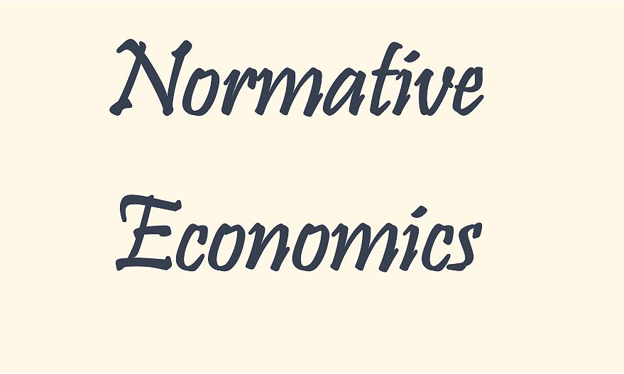
Kinh tế học chuẩn tắc
Kinh tế học chuẩn tắc là đưa ra những khuyến nghị dựa trên những nhận định mang giá trị cá nhân

Slide 8
Đặc điểm nhận biết Kinh tế học chuẩn tắc
Chúng ta hoặc chính phủ nên làm gì
Không thể chứng minh điều đó đúng hay sai
Nhận định mang tính chủ quan dựa trên cảm giá của người đưa ra nhận định đó
Ủng hộ hay phản đối các nhận định cũng là quan điểm cá nhân

Slide 9
Ví dụ Kinh tế học chuẩn tắc
Nên phát triển đàn heo để kéo giảm cả giá thịt heo và thịt bò trên thị trường
Không nên chọn thời điểm mua máy tính là đầu năm học
Nên cắt giảm diện tích trồng khoai

Slide 10

Sự kết hợp giữa kinh tế học thực chứng và kinh tế học chuẩn tắc
Kinh tế học thực chứng chỉ ra các danh mục lựa chọn dựa trên bằng chứng
Xã hội dựa vào đó để đưa ra các lựa chọn chuẩn tắc

Slide 11
Cảm ơn các bạn đã chú ý theo dõi!

